Slide 1
Basic security project
Bryan Deferm, Greg Blockx, Anthony Heremans

Slide 2
Appdev aspect - Crypto program
Chat application met encryptie

Slide 3
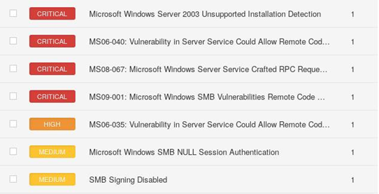
SNB aspect - Vulnerability Analysis
Nessus scan op Windows XP met Firewall
Nessus scan op Windows XP zonder Firewall

Slide 4
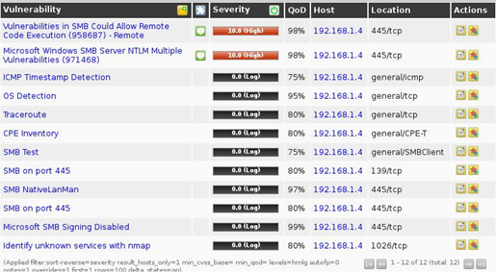
SNB aspect - Vulnerability Analysis
OpenVas scan op Windows XP met Firewall
OpenVas scan op Windows XP zonder Firewall

Slide 5
SNB aspect - Vulnerability Analysis
Vergelijking Nessus en OpenVas

Slide 6
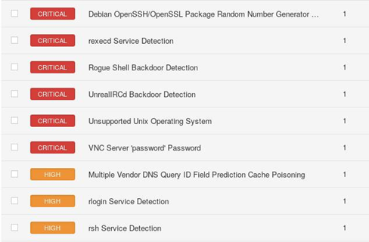
SNB aspect - Vulnerability Analysis
Nessus scan op Metasploitable OS

Slide 7
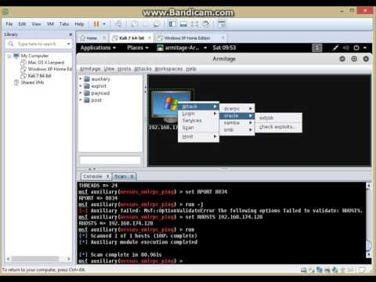
SNB aspect - Vulnerability Analysis

Slide 8
IT management aspect - InfoSec Policy
Acceptabel gebruik van infrastructuur - Netwerkgebruik
Wired
Wireless
Notes:
Acceptabel gebruik van de infrastructuur
Het materiaal/infrastructuur van de school mag enkel gebruikt worden voor educatieve doeleinden en mag dus niet worden gebruikt voor illegale of commerciële praktijken.
Dit is zodat de school niet verantwoordelijk kan worden gesteld voor eventuele illegale activiteiten. Er mag niet illegaals worden gedaan met de apparatuur en deze mag dan ook niet verhuurd/geleend worden voor commerciële doeleinden.
Netwerkgebruik
Elke gebruiker mag vrij op het netwerk, zowel met draad als draadloos. Sommige sites worden beperkt door firewall regels, op basis van categorieën.
Zo kan men sites blokkeren die niet op school thuishoren, zoals pornografische of illegale sites. Maar ook sites die enkel in privé horen toegankelijk te zijn. Zo wordt de kans op malware verlaagd.
Wired
Mac adres en patchpoort worden bijgehouden.
Zo kan er worden nagekeken wie op welke locatie en op welk tijdstip inlogt. Dit op basis van het mac adres van de netwerkkaart.
Wireless
Mac adres en access point worden bijgehouden.
Zo kan er worden nagekeken wie op welke locatie en op welk tijdstip inlogt. Dit op basis van het mac adres van de netwerkkaart.

Slide 9
IT management aspect - InfoSec Policy
Acceptabel gebruik van infrastructuur - Printers
Student
Personeel
Gebruik van PingPing
Notes:
Printers
De default waardes zijn zwart-wit en dubbelzijdig afdrukken, maar dit kan worden aangepast.
Dubbelzijdig printen is beter voor het milieu en voor het werken naar een papiervrije school. Het zwart-wit printen is voor het besparen op duurdere kleurpatronen.
Student :
Betaald met pingping. €0.01/blad voor zwart-wit en €0.10/blad voor kleur.
Alle documenten die in de les worden gezien, worden doorgegeven als PDF, op deze manier kan de student zelf beslissen welke documenten afgedrukt dienen te worden. Zo gaat men verspilling van papier tegen. Door met de pingping te werken kan er ook worden bijgehouden hoeveel een student print en is het identificeren van de student makkelijker bij het afhalen van de geprinte documenten. De reden van het grote prijsverschil is omdat gekleurde inkt duurder is bij aankoop.
Personeel:
Afdrukken is gratis na vertoon van pingping kaart.
Het personeel kan gratis printen aangezien het de werkplek is, dit wordt door de school bekostigt. Het gebruik van pingping is zodat het personeelslid kan worden geïdentificeerd en dus gratis kan printen. Zo wordt er ook voor gezorgd dat een student niet de geprinte documenten van een docent kan afhalen. Via deze weg kan er ook worden nagegaan hoeveel een personeelslid print om misbruik tegen te gaan.
PingPing
Elke gebruiker krijgt bij de inschrijving een pingping account. Deze wordt zowel voor identificatie als voor betaling gebruikt.
Zo kan men er zeker van zijn dat de gebruiker altijd een kaart heeft na de inschrijving. Toegang tot bepaalde delen van een gebouw kan door de beheerder gegeven of ontnomen worden. Dit gebeurt door groepsbeheer op basis van functie. Dit zorgt ook voor extra veiligheid bij verlies van deze kaart, de beheerder kan deze dan onmiddellijk blokkeren. Ook de schoolomgeving is hierdoor een stuk veiliger, want men is niet meer verplicht om met cash rond te lopen, aangezien er betaald kan worden met pingping. De betalingen aan het buffet of aan de drankautomaat verlopen hierdoor een pak vlotter en zo kan men ook registreren wat er het meest aangekocht wordt en zich hiervoor aanpassen. Het saldo van een kaart wordt bijgehouden op de server, niet op de kaart.
Een maximum van €100 per herlading.
De kaart is niet beveiligd met een code, hierdoor is het gevaarlijk bij diefstal. Daarom wordt er een maximumbedrag aangeraden. €100 is hierbij voldoende, zonder dat je elke week opnieuw moet herladen.
Herladen kan via de terminals in de gebouwen of op de website met de bankkaart
De terminals in de gebouwen zorgen voor een groot gebruiksgemak zodat men niet wordt verplicht de laptop te nemen en in te loggen op de site. Het opladen op de site is vooral handig indien je bij je thuis wilt herladen, de avond voor je naar school moet, zodat je de lange rij bij de terminals kan vermijden.
Het geld kan worden overgeschreven via de site, terug naar de bankrekening.
Stel dat de persoon teveel geld op de kaart gezet had, dan kan hij het geld altijd terug overzetten en is hij niet verplicht dit te spenderen. Ook bij het sluiten van het account kan het geld nog worden overgeschreven. Indien de persoon in geldnood zit en nog geld op pingping had, kan dit worden teruggestort.
Alle studenten behalve TIN SNB
Pingping kaart mag worden uitgeleend op eigen risico. De kaart kan worden geblokkeerd, hiervoor dient men langs te gaan bij het secretariaat in gebouw D. men kan de kaart ook via de site blokkeren.
Aangezien de kaart enkel gebruikt wordt om te betalen en om te printen, is het uitlenen hiervan op eigen risico.
Studenten TIN SNB, docenten, IT personeel en management
Kaart mag enkel persoonlijk gebruikt worden en mag niet worden uitgeleend. Bij verlies dient de kaart onmiddellijk gedeactiveerd te worden via de website.
De kaart wordt niet enkel voor betalingen gebruikt, maar ook om lokalen, kantoren of server rooms binnen te komen. Het uitlenen is dus verboden.
Een nieuwe kaart kan worden aangevraagd voor €8, het bedrag wat er nog op stond wordt direct overgezet op de andere kaart, de nieuwe kaart kan na 16u gebruikt worden.

Slide 10
IT management aspect - InfoSec Policy
Password policy
Notes:
Password policy
Het paswoord dient minstens 8 tekens lang te zijn en moet minstens 3/4 van de verschillende tekensoorten (caps, no caps, getallen, speciale tekens) bevatten.
De lengte en sterkte van het paswoord zorgt voor een extra beveiliging zonder het te moeilijk te maken voor de gebruiker.
Vervallen van paswoord:
· Student : elk jaar
· Docent : elke 6 maanden
· IT dienst : elke 3 maanden
Als de student éénmaal per jaar moet veranderen, is het makkelijker te onthouden. Docenten en IT dienst moeten vaker veranderen omdat ze via hun account toegang hebben tot gevoelige informatie.

